Slide 1
Perulangan ‘C Language’ {
forbeginners.h
workshop.h
[L HAFIDL ALKHAIR]
[TRKJ 1C]
[2023903430060]
< My presentation>
}
Programming Language

Slide 2
Pengulangan ‘adalah’;
forbeginners.H
workshop.H
Mengulang suatu proses merupakan Tindakan yang banyak dijumpai dalam pemrograman. Pada semua Bahasa pemrograman, pengulangan proses ditangani dengan suatu mekanisme yang disebut loop. Pada C terdapat tiga buah struktur loop. Pernyataan yang dipakai berupa while, do while dan for. Berhubugan dengan penanganan loop ada beberapa pernyatan lain yang berfungsi diantaranya untuk keluar dari loop adalah break, goto dan continue.
Programming Language

Slide 3
do ‘while’ {
forbeginners.H
workshop.H
Salah satu jenis perulangan (loop) yang digunakan untuk menjalankan sebuah blok kode berulang kali selama suatu kondisi tertentu terpenuhi. Perbedaannya dengan loop "while" adalah bahwa "do-while" akan menjalankan blok kode setidaknya sekali, bahkan jika kondisi awalnya tidak terpenuhi. Setelah satu iterasi selesai, kondisi akan diperiksa, dan jika kondisinya masih terpenuhi, maka iterasi selanjutnya akan dilakukan.
}
Programming Language

Slide 4
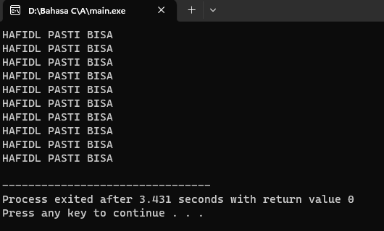
Contoh
[do - while]
#include <stdio.h>
main(){
int N;
N =0;
do
{
puts("HAFIDL PASTI BISA ");
N++;
}
while ( N < 10);
}
Programming Language

Slide 5
‘For’ {
forbeginners.H
workshop.H
Salah satu jenis perulangan (loop) dalam bahasa pemrograman C yang digunakan untuk menjalankan blok kode berulang kali dengan jumlah iterasi yang telah ditentukan sebelumnya. Loop for umumnya digunakan ketika Anda tahu berapa kali Anda ingin menjalankan sebuah blok kode.
}
Programming Language

Slide 6
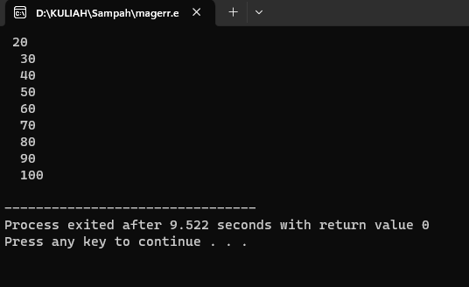
Contoh
[For]
#include <stdio.h>
main(){
int bil;
for( bil =20 ; bil <= 100 ; bil += 10 )
printf(" %d\n ", bil );
}
Programming Language

Slide 7
‘LOOP DALAM LOOP ’ {
forbeginners.H
workshop.H
Loop dalam loop, juga dikenal sebagai "nested loop," merujuk pada penggunaan satu atau lebih loop di dalam loop lainnya. Ini digunakan ketika Anda perlu melakukan perulangan dalam konteks yang lebih kompleks, seperti mengakses elemen dalam array multi-dimensi atau membuat pola tertentu.
}
Programming Language

Slide 8
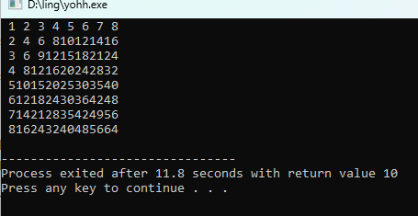
Contoh
[Loop dalam Loopp]
#include <stdio.h>
#define MAKS 8
int main() {
int baris, kolam , hasil_kali;
for(baris = 1; baris <= MAKS; baris++)
{
for ( kolam = 1; kolam <= MAKS; kolam++)
{
hasil_kali = baris * kolam;
printf("%2d", hasil_kali);
}
printf("\n");
}
}
Programming Language

Slide 9
‘ LOOP YANG TAK PERNAH BERHENTI ’
forbeginners.H
workshop.H
LOOP yang tidak pernah berhenti ( berputar terus ) sering terjadi disebabkan adanya kesalahan pada penanganan kondisi yang dipakai untuk keluar dari loop.
Programming Language

Slide 10
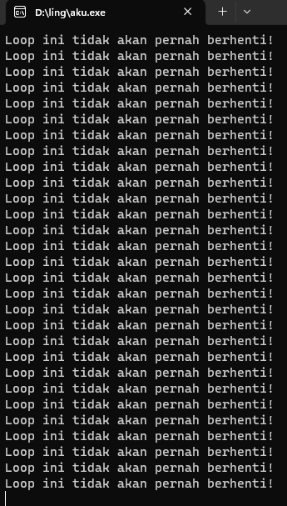
Contoh
[Loop tak pernah berhenti]
#include <stdio.h>
int main() {
while (1) {
printf("Loop ini tidak akan pernah berhenti!\n");
}
return 0;
}
Programming Language

Slide 11
‘ PERNYATAAN BREAK ’
forbeginners.H
workshop.H
Pernyataan break sesungguhnya telah di perkenalkan pada pernyataan switch. Pernyataan ini berfungsi untuk keluar dari loop for, do-while dan while. Sedangkan pada switch yaitu untuk menuju ke akhir (keluar dari )struktur switch. Sebagai contoh dapat dilihat pada program. kalau pernyataan break dijalankan maka eksekusi akan dilanjutkan ke pernyataan yang terletak sesudah akhir tubuh loop for.
Programming Language

Slide 12
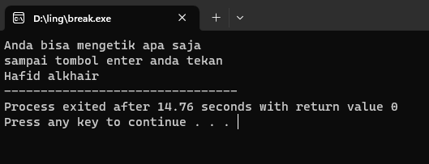
Contoh
[Penggunaan break pada loop pernyataan for]
#include <stdio.h>
#include <conio.h>
#define ENTER '\r'
main (){
char karakter;
puts("Anda bisa mengetik apa saja ");
puts("sampai tombol enter anda tekan");
for ( ; ; ){
karakter=getche();
if ( karakter == ENTER)
break;
}
}
Programming Language

Slide 13
‘ Continue ’
forbeginners.H
workshop.H
Pernyataan continue digunakan untuk mengarahkan eksekusi ke iterasi ( Proses ) berikutnya pada loop yang sama. Pada do-while, pernyataan continue menyebabkan eksekusi menuju ke kondisi pengujian pengulangan.
Programming Language

Slide 14
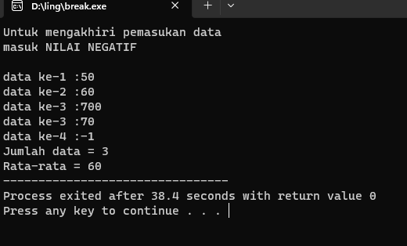
Contoh
[pemakain continue pada while]
#include <stdio.h>
main(){
int jum_data =0;
int nomor = 1;
float tn= 0;
float n, r;
puts("Untuk mengakhiri pemasukan data");
puts("masuk NILAI NEGATIF \n");
while (1){
printf("data ke-%d :", nomor);
scanf("%f", &n);
if ( n > 100 )
continue;
if ( n < 0){
jum_data = nomor - 1;
r = tn / jum_data ;
break;
}
tn += n;
nomor++;
}
printf("Jumlah data = %d\n", jum_data);
printf("Rata-rata = %g", r);
}
Programming Language

Slide 15
‘ Goto ’
forbeginners.H
workshop.H
Pernyataan goto merupakan intruksi untuk mengarahkan eksekusi ke pernyataan yang di awali dengan suatu label. Label sendiri berupa suatu pengenal ( identifier ) yang diikuti dengan tanda titik dua (:).
Programming Language

Slide 16
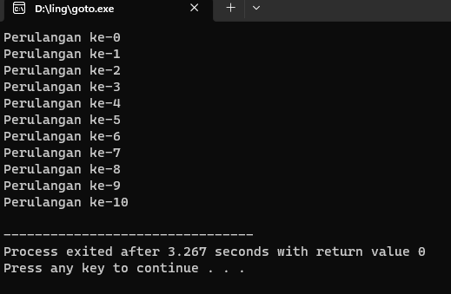
Contoh
[Goto]
#include <stdio.h>
int main() {
int i = 0;
loop:
printf("Perulangan ke-%d\n", i);
i++;
if (i <= 10) {
goto loop; // Loncat kembali ke label 'loop'
}
return 0;
}
Programming Language

